Slide 1
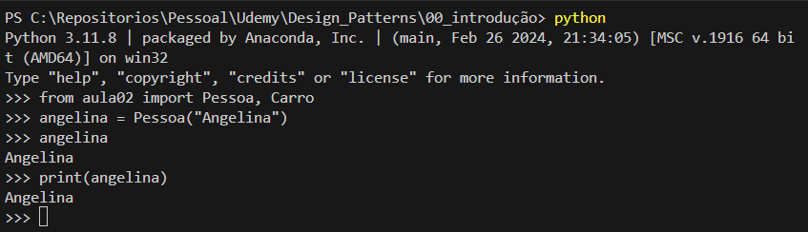
Executando python pelo terminal
Importando o arquivo da aula
Instanciando o objeto Pessoa
Resposta da função __repr__
Resposta da função __str__

Slide 2
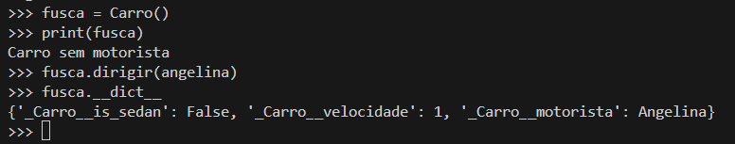
Instanciando o objeto Pessoa
Resposta da função __str__
Inserir o motorista (da classe Pessoa) para dirigir
Retorno dos dados das funções desta classe no modo d dicionário

Slide 3
Aula 3

Slide 4
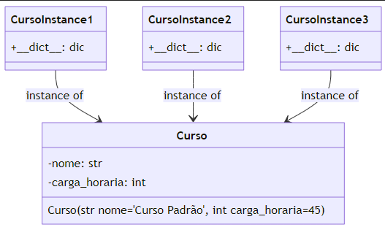
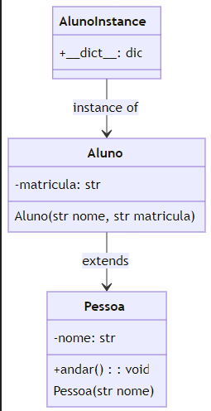
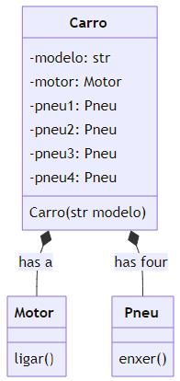
polimorfismo
Herança
Composição

